Slide 1
Жесткие структуры:
почему посткоммунистические режимы развивались определенным образом
2

Slide 2
Жесткие структуры, то есть
отсутствие разделения трех сфер социального действия (политической, экономической, общинной) (Клаус Оффе)
слияние власти и собственности (Рустем Нуреев, Андрей Рябов)
патримониализация: присвоение государственной сферы (Макс Вебер, Александр Фисун)
патронально-клиентарные отношения (Генри Хейл)
неформальность / дискреционность (Алёна Леденёва)
централизованные и монополизированные формы коррупции
представляют собой:
системообразующие черты режимов или
всего лишь их досадные побочные эффекты?

Slide 3
Тезис A: Тип режима зависит от степени разделения социальных сфер
Тезис A:
степень разделения социальных сфер делает одни типы режимов в стране вероятными, а другие – невозможными;
разделение сфер проявляется в виде норм, в соответствии с которыми действуют «населяющие» этот режим акторы;
вероятными являются те режимы, которые предполагают ту же степень разделения сфер, что и его акторы / невозможными являются те режимы, которые предполагают другую степень разделения, чем его акторы;
если устанавливается «невозможный» режим, он (а) либо будет слабым и склонным к трансформации в более вероятный тип, либо (b) вынужден будет ввести специальные (эффективные) механизмы, чтобы избежать этой трансформации.

Slide 4
Тезис B: Разделение сфер совпадает с цивилизационными границами
Тезис B:
до наступления коммунизма разделение сфер социального действия коррелировало с цивилизационными границами;
в странах, принадлежавших к западно-христианской цивилизации, степень разделения сфер была наибольшей. Чуть меньшая степень наблюдалась в православных странах, а наименьшая – в исламской и синской цивилизациях;
отсутствие разделения проявлялось через ряд взаимосвязанных феноменов, которые в различной мере присутствовали в разных цивилизациях.

Slide 5
Хантингтон (Huntington) о западной цивилизации
Античное (классическое наследие): «Запад […] многое унаследовал от предыдущих цивилизаций, […] включая греческую философию и рационализм, римское право, латынь и христианство»;
Католицизм и протестантство: «самая важная историческая особенность западной цивилизации. […] Реформация и Контрреформация, а также разделение западного христианства на протестантство на севере и католицизм на юге также оказали влияние на западную историю, которая абсолютно отличается от восточного православия»;
Европейские языки: «Запад отличается от большинства остальных цивилизаций своим разнообразием языков»;
Разделение духовной и светской власти: «В течение всей западной истории сначала церковь вообще, а затем многие церкви существовали отдельно от государства. […] Это разделение властей внесло неоценимый вклад в развитие свободы на Западе»;
Господство закона: «Концепция центрального места закона в цивилизованном бытии была унаследована от римлян[, и] лежала в основе защиты прав человека, включая право собственности, против применения деспотической власти»;
Социальный плюрализм: «Исторически западное общество было в высшей степени плюралистичным. […] Помимо […] союзного плюрализма существовал плюрализм классовый. В большинстве европейских обществ были относительно сильная и стабильная аристократия, крепкое крестьянство и небольшой, но значимый класс купцов и торговцев. Сила феодальной аристократии была особенно значима в сдерживании тех пределов, в которых смог прочно укорениться среди европейских народов абсолютизм. Этот […] плюрализм резко контрастирует […] с силой централизованных бюрократизированных империй, которые одновременно существовали в России, Китае»;
Представительные органы: «Социальный плюрализм рано дал начало сословиям, парламентам и другим институтам, призванным выражать интересы аристократов, духовенства, купцов и других групп»;
Индивидуализм: «[он] развился в 14-15 веках, а принятие права на индивидуальный выбор […] доминировало на Западе уже к 17 веку. Даже призывы к равным правам для всех индивидуумов — “у самого последнего бедняка в Англии такая же жизнь, как у первейшего богача” — были слышны повсюду, если не повсеместно приняты».

Slide 6
Каценштейн (Katzenstein) и его критика Хантингтона
Учтя многочисленные критические замечания и проанализировав литературу, посвященную цивилизационному анализу, Каценштейн реконструирует подход Хантингтона в более актуальном виде. Реконструкция Каценштейн :
Все согласятся с утверждением Хантингтона о том, что цивилизации «многочисленны» (т.е. в мире есть множество цивилизаций). Но кроме этого они «плюралистичны» (не столь однородны и однонаправленны);
при этом страны, принадлежащие к одной цивилизации, по-прежнему объединяются «по принципу “единства в разнообразии”» по двум причинам:
на уровне элит: из-за особых типов взаимодействий, подчеркивающих роль цивилизационных акторов (государств, империй и других политических единиц) и методов молчаливого распространения, социального подражания (копирования), самоутверждения и прямого экспорта;
на уровне людей: сложившаяся цивилизационная идентичность, которая воспринимается как «естественное восприятие реальности, помогающее отличать себя от “другого”, а также хорошее от плохого».
Получается, что цивилизации существуют и «в определенных условиях […] политические коалиции и интеллектуальные течения могут порождать базовые цивилизационные категории, которые считаются едиными для всех и даже юридически значимыми».

Slide 7
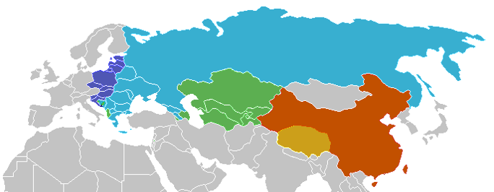
Цивилизации в посткоммунистической Евразии
Западно-христианская
Православная
Исламская
Буддистская
Синская
за пределами рассматриваемого нами посткоммунистического региона
(На основе книги Хантингтона «Столкновение цивилизаций», 1996)

Slide 8
Сравнительная характеристика парадигм западного христианства и православия
Западное христианство | Православие
Собственный церковный закон, полностью ориентированный на папу римского как на абсолютного правителя, законодателя и судью. | Церковный закон был включен в имперское государственное право и находился в распоряжении имперских властей.
Церковь – полностью независимый правящий институт. | Церковь входила в имперскую систему управления, в которой светская власть доминировала над духовной.
Войны велись с одобрения церкви для достижения духовных целей (насильственное обращение, войны против язычников и еретиков, крестовые походы и т.д.). | Будучи вовлеченной в большинство политических и военных конфликтов светской власти, церковь часто давала богословскую легитимацию войнам и даже вдохновляла их.
Доминирующий социальный статус, но с безбрачным духовенством, отличающимся от паствы своим безбрачием. | Представители духовенства, кроме епископов, были женаты и, следовательно, были ближе к людям и лучше ассимилировались в структуре общества.

Slide 9
Жесткие структуры докоммунистических обществ
Первопричина
Рудиментарное разделение сфер социального действия
или его отсутствие
Социальные структуры
Традиционные (феодальные) сети
Сращение власти и собственности
Структуры управления
Патронализм
Патримониализм

Slide 10
Тезис C: Коммунистические диктатуры остановили и повернули вспять процесс разделения сфер
Тезис C:
при коммунизме страны, принадлежащие разным цивилизациям, были накрыты «политическим колпаком» диктатуры;
это остановило их социальное развитие;
коммунистический режим привнес собственный ряд взаимосвязанных феноменов, повлекших за собой слияние сфер социального действия и укрепивших существовавшее ранее отсутствие этого разделения;
тогда как в разных цивилизациях могли развиваться разные виды коммунизма, однопартийная система и монополия государственной собственности вызывали сходные социальные явления и в некоторой степени гомогенизировали рассматриваемые страны.

Slide 11
Жесткие структуры коммунистических обществ
Первопричина
Партия-государство,
управляемое марксистско-ленинской идеологией
Социальные структуры
Формальные (бюрократические) сети
Государственная монополия на средства производства
Структуры управления
Номенклатура (бюрократическая патрональная сеть)
Общество рассматривается как собственность партии

Slide 12
Генри Хейл (Henry Hale): Наследие патронализма в конце коммунистической эпохи
Наиболее патроналистские | Албания, Армения, Азербайджан, Беларусь, Болгария, Грузия, Казахстан, Кыргызстан, Македония, Молдова, Румыния, Россия, Таджикистан, Туркменистан, Украина, Узбекистан
Умеренно патроналистские | Эстония, Латвия, Литва, Сербия, Словакия
Наименее патроналистские | Хорватия, Чехия, Восточная Германия (ГДР), Венгрия, Польша, Словения
Источник: Henry E. Hale, Patronal Politics – Eurasian Regime Dynamics in Comparative Perspective, Cambridge University Press, 2015, p. 60

Slide 13
Тезис D: Демократизация не повлияла на уровень разделения сфер
Тезис D:
после распада Советского Союза смена режима означала изменение формального институционального устройства, но не неформального представления всех акторов о разделении сфер социального действия;
либеральная демократия стала возможна только в тех странах, где неформальное представление акторов о трех сферах социального действия заключалось в их отделении друг от друга (Тезис A);
чем больше неразделенных сфер появлялось в связи с цивилизационной принадлежностью стран (Тезис B) и влиянием на них коммунистических режимов (Тезис C) на уровне акторов, тем больше патрональных режимов устанавливалось;
режим становился демократическим/мультипирамидальным или автократическим/однопирамидальным, как правило, под влиянием двух факторов: (1) наличия или отсутствия президентской власти и пропорциональной избирательной системы и (2) наличия или отсутствия западных связей и рычагов влияния.

Slide 14
Жесткие структуры посткоммунистических обществ
Первопричина
Отсутствие разделения сфер социального действия
(в демократической среде)
Социальные структуры
Неформальные сети
Патрональная власть-собственность
Структуры управления
Приемные политические семьи (неформальные патрональные сети)
Патримониализация
Системный дефект
Централизованные/монополизированные формы коррупции

Slide 15
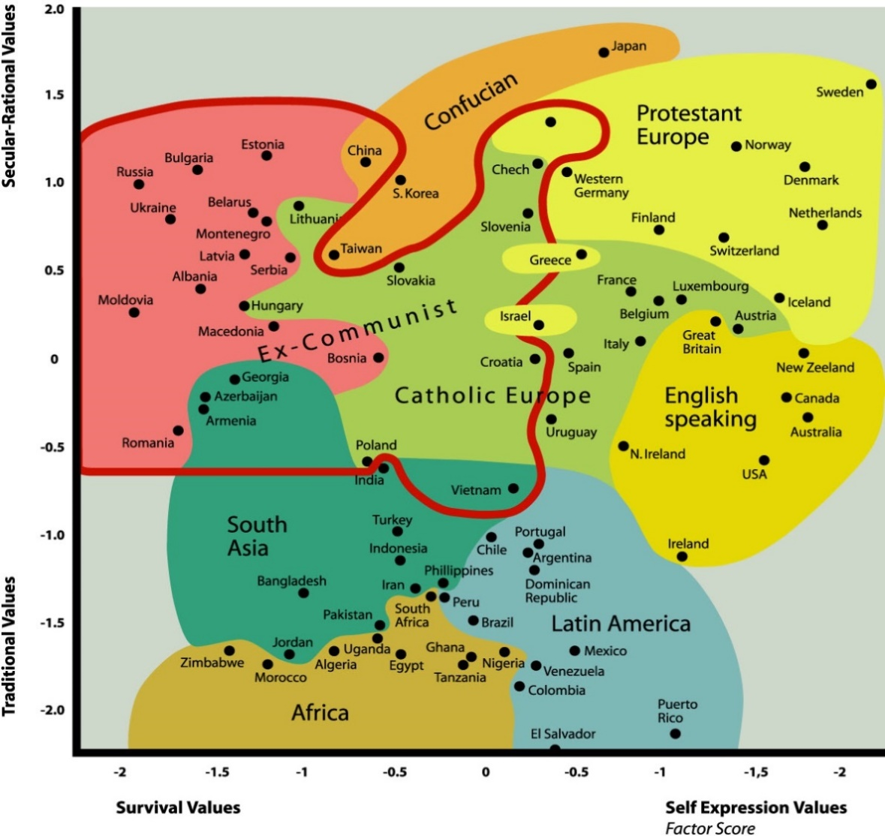
Культурная карта мира, созданная на основе данных четвертой волны Всемирного обзора ценностей (1996)
традиционные ценности: религия, родительско-детские отношения, почтение к власти, традиционные семейные ценности;
секулярно-рациональные ценности: меньшее внимание к религии, традиционным семейным ценностям и авторитету;
к ценностям самовыражения относятся защита окружающей среды, толерантность, запрос на участие в политической и экономической жизни;
к ценностям выживания относятся экономическая и физическая безопасность .

Slide 16
Официальная должность главного патрона, государственный орган, принимающий основные решения, и тип патрональной сети в России
 | Официальная должность главного патрона (как главы исполнительной власти) | Ответственный государственный орган | Правящая элита как тип патрональной сети | Тип патронального государства
до 1917 | царь | двор | служилые дворяне, феодальное сословие | феодальное государство
1917-1991 | генеральный секретарь партии | политбюро | номенклатура | партия-государство
2003- | президент | двор патрона | приемная политическая семья | мафиозное государство

Slide 17
Генри Хейл: Политическое устройство и патронализм в посткоммунистических странах с середины 1990-х годов
Степень патронализма | Тип исполнительной власти
 | Президентское правление | Разделенная исполнительная власть | Парламентаризм
Высокая | Азербайджан*, Беларусь*, Грузия*, Казахстан*, Кыргызстан (до 2010*), Молдова (до 2000*), Россия*, Таджикистан*, Туркменистан*, Украина* (1991-2006; 2010-2014), Узбекистан* | Армения*, Украина* (2006-10; 2014-), Кыргызстан (2010-*), Молдова (2016-*), Румыния* | Албания, Болгария*, Венгрия (2010-), Македония*, Молдова (2000-2016)
Умеренная |  |  | Эстония, Венгрия (1998-2010), Латвия, Литва*, Сербия*, Словакия*
Низкая |  | Хорватия (до 2000*), Польша* | Хорватия (2001-*), Чехия (2012-*), Венгрия (до 1998), Словения*
Источник: на основании книги Henry E. Hale, Patronal Politics—Eurasian Regime Dynamics in Comparative Perspective, Cambridge University Press, 2015, p. 459, некоторые детали пересмотрены и изменены.
* Страны с прямыми президентскими выборами

Slide 18
Янош Корнаи (János Kornai): Характеристики демократии, автократии и диктатуры
(Первичные характеристики)
 |  | Демократия | Автократия | Диктатура
П Е Р В И Ч Н Ы Е | 1 | Правительство может быть распущено путем мирной и цивилизованной процедуры | Правительство не может быть распущено путем мирной и цивилизованной процедуры | Правительство не может быть распущено путем мирной и цивилизованной процедуры
 | 2 | Работа институтов, которые последовательно гарантируют прозрачность власти, хорошо налажена | Институты, которые должны последовательно гарантировать прозрачность власти, либо малоэффективны, либо создают лишь видимость работы | Институтов, которые должны последовательно гарантировать прозрачность власти, не существует
 | 3 | Существует парламентская оппозиция; на выборах в парламент баллотируется несколько партий | Существует парламентская оппозиция; на выборах в парламент баллотируется несколько партий | Парламентской оппозиции не существует; на выборы в парламент баллотируется только одна партия
 | 4 | Отсутствует террор (т.е. крупномасштабные задержания, заключение в исправительно-трудовые лагеря и казни) | Отсутствует террор (т.е. крупномасштабные задержания, заключение в исправительно-трудовые лагеря и казни), однако для оказания давления на политических противников периодически применяются различные методы (заключение в тюрьму по ложному обвинению или даже убийство по политическим мотивам) | Террор (крупномасштабные задержания, заключение в исправительно-трудовые лагеря и казни)

Slide 19
Янош Корнаи: Характеристики демократии, автократии и диктатуры
(Вторичные характеристики)
 |  | Демократия | Автократия | Диктатура
В Т О Р И Ч Н Ы Е | 5 | Против парламентской оппозиции не применяются репрессии | Против парламентской оппозиции применяются репрессии | Парламентской оппозиции не существует
 | 6 | Институты, обеспечивающие систему сдержек и противовесов, активны и независимы | Институты, обеспечивающие систему сдержек и противовесов, слабы и зависимы | Не создается никаких институтов, обеспечивающих систему сдержек и противовесов
 | 7 | Относительно немногие чиновники назначаются правящей политической группой | Правящая политическая группа назначает собственные кадры практически на все важные должности | Правящая политическая группа назначает собственные кадры практически на все важные должности
 | 8 | Гражданский протест против правительства не имеет правовых границ; сильное гражданское общество | Гражданский протест против правительства не имеет правовых границ; слабое гражданское общество | Гражданский протест против правительства запрещен законом
 | 9 | Заинтересованные лица и организации в различных формах и в разной степени принимают участие в принятии решений (значительный уровень гражданского участия) | Правовые основания для гражданского участия существуют, но практически не функционируют | Гражданское участие не предусматривается даже формально
 | 10 | Свобода слова гарантируется законом и применяется на практике | Свобода слова ограничена юридическими и экономическими средствами | Свобода слова отсутствует

Slide 20
Янош Корнаи: Классификация посткоммунистических стран Евразии с точки зрения политического институционального устройства
Демократии | Автократии | Диктатуры
Албания, Армения, Болгария, Хорватия, Чехия, Эстония, Грузия, Кыргызстан, Латвия, Литва, Македония, Молдова, Польша, Румыния, Сербия, Словакия, Словения, Украина | Азербайджан, Беларусь, Венгрия, Казахстан, Россия, Таджикистан, Туркменистан, Узбекистан | Китай, Вьетнам, Северная Корея

Slide 21
Концепция интерпретации посткоммунистических режимов (объединяя политическое, экономическое и социальное измерения)
Либеральная демократия
Патрональная автократия
Диктатура с использованием рынка
Патрональная демократия
Коммунистическая диктатура
Консервативная автократия
Эстония
Польша
Чехия
Китай
Румыния
Грузия
Македония
Украина
Молдова
Казахстан
Венгрия
Россия
(Страны по состоянию на 2019 год)

